Slide 1

สถานีตำรวจภูธรสำโรงใต้
Samrongtai Police Station
ผลการปฏิบัติแต่ละสายงาน
ประจำเดือน พฤษภาคม 2569

Slide 2
งานสืบสวน

Slide 3
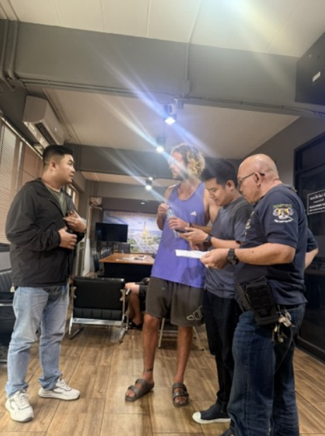
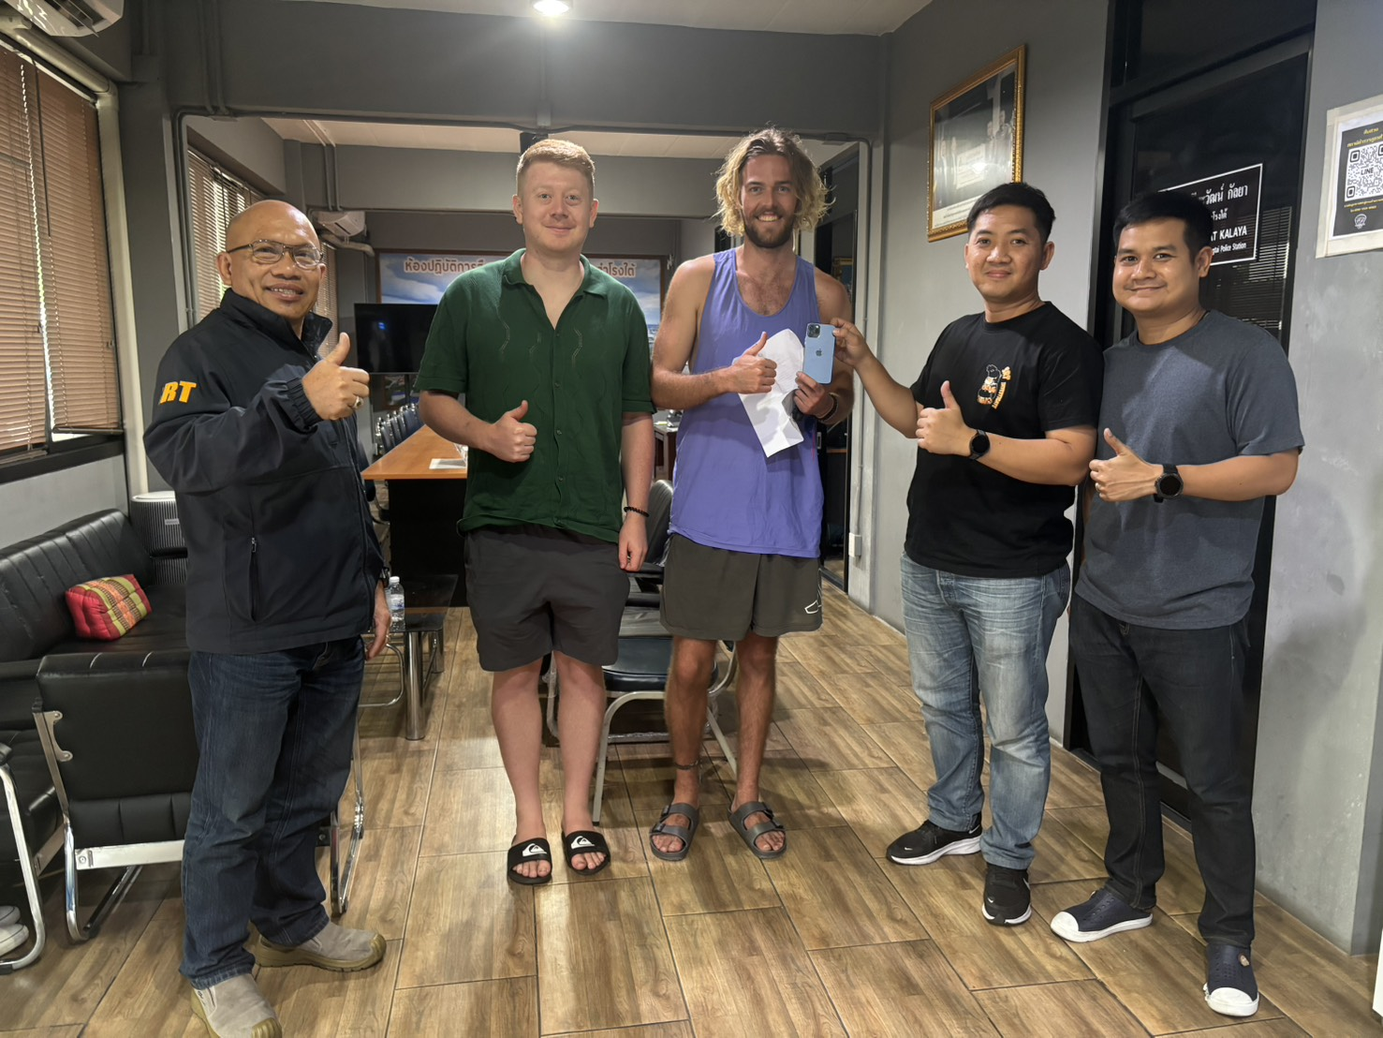
งานสืบสวน
สถานีตำรวจภูธรสำโรงใต้
Samrongtai Police Station
เมื่อวันที่ 22 พฤษภาคม 2569 เจ้าหน้าที่ตำรวจสืบสวน สภ.สำโรงใต้ ช่วยติดตามโทรศัพท์มือถือคืนแก่นักท่องเที่ยว
เจ้าหน้าที่ตำรวจสืบสวน สภ.สำโรงใต้ ให้ความช่วยเหลือนักท่องเที่ยวที่เข้าขอความช่วยเหลือ หลังทำโทรศัพท์มือถือสูญหาย โดยเจ้าหน้าที่ได้เร่งตรวจสอบข้อมูลและประสานงานติดตาม จนสามารถนำโทรศัพท์มือถือกลับคืนมาได้สำเร็จ
ภายหลังได้รับโทรศัพท์มือถือคืน นักท่องเที่ยวได้กล่าวขอบคุณเจ้าหน้าที่ตำรวจที่ให้ความช่วยเหลืออย่างรวดเร็วและเต็มความสามารถ สร้างความประทับใจและเสริมสร้างความเชื่อมั่นด้านความปลอดภัยให้แก่นักท่องเที่ยวที่เดินทางมาเยือนพื้นที่

Slide 4
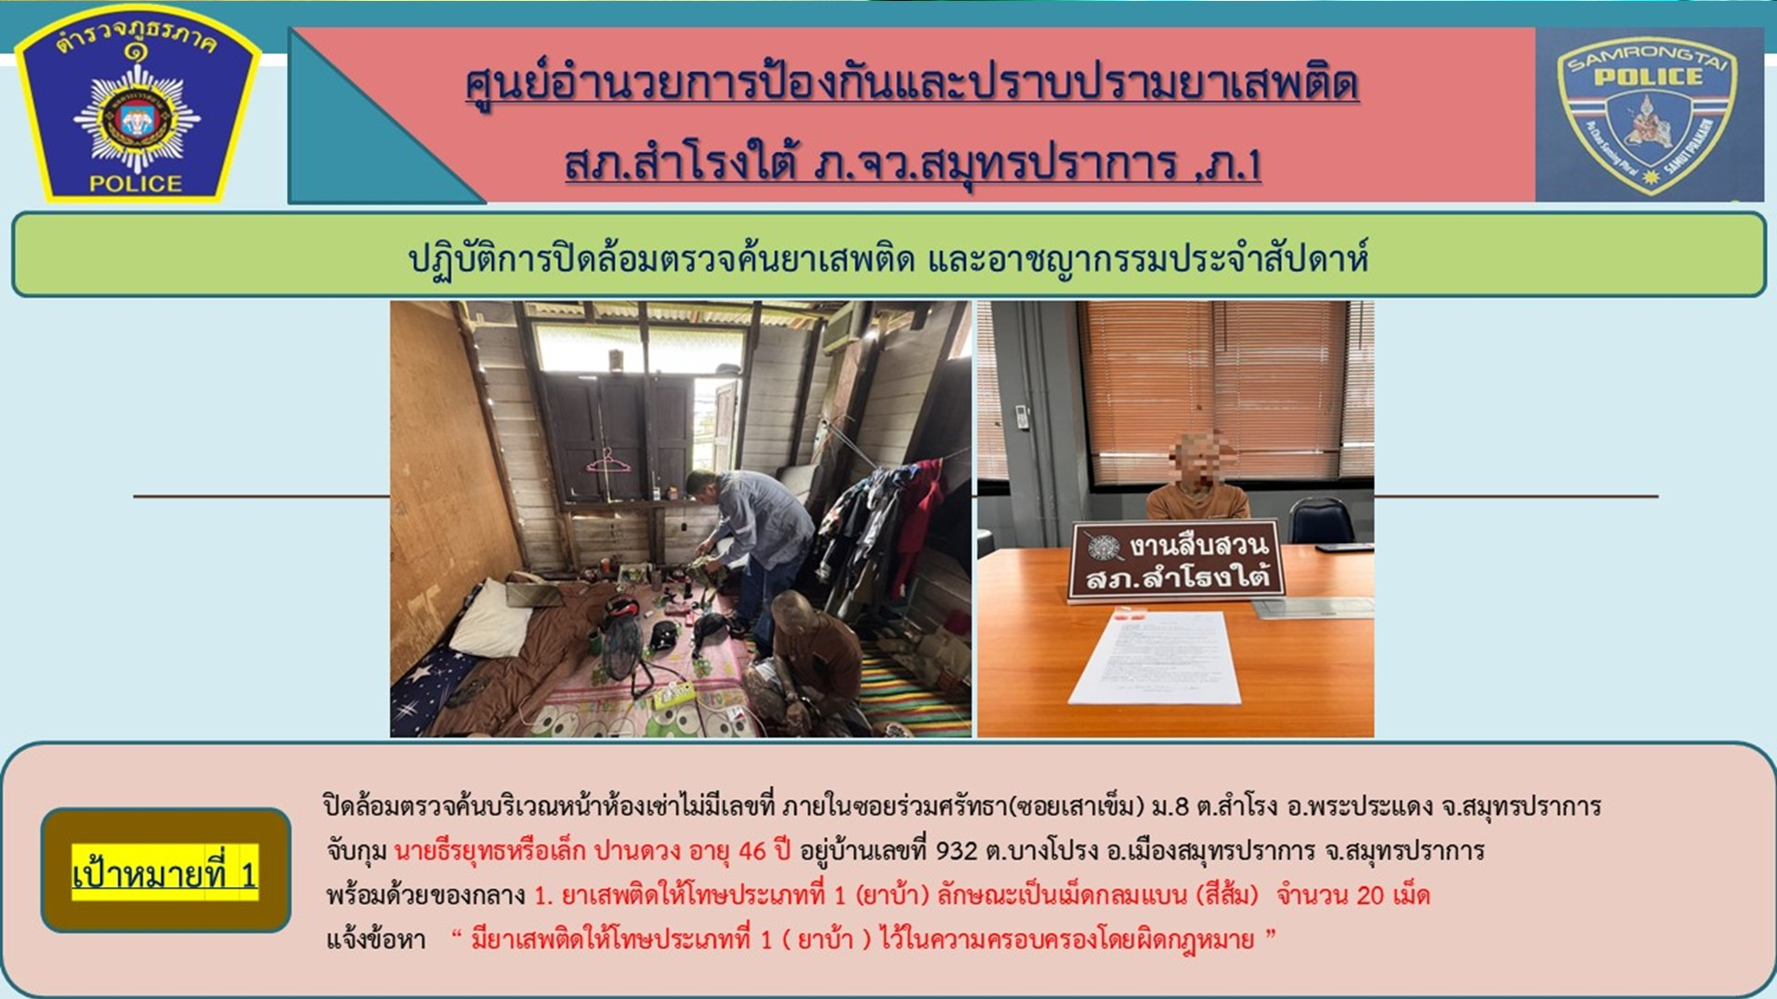
งานสืบสวน
สถานีตำรวจภูธรสำโรงใต้
Samrongtai Police Station
เมื่อวันที่ 28 พฤษภาคม 2569 จับกุมผู้ต้องหา 1.) นายธีรยุทธหรือเล็ก ปานดวง อายุ 46 ปี
พร้อมของกลาง 1.ยาเสพติดให้โทษประเภที่ 1 (ยาบ้า) จำนวน 20 เม็ด
โดยกล่าวหาว่า “ มียาเสพติดให้โทษประเภทที่ 1 (ยาบ้า) ไว้ในครอบครองโดยผิดกฎหมาย”
สถานที่จับกุม ห้องเช่าไม่มีเลขที่ ซอยร่วมศรัทธา ม.8 ต.สำโรง อ.พระประแดง จ.สมุทรปราการ

Slide 5
งานสอบสวน

Slide 6
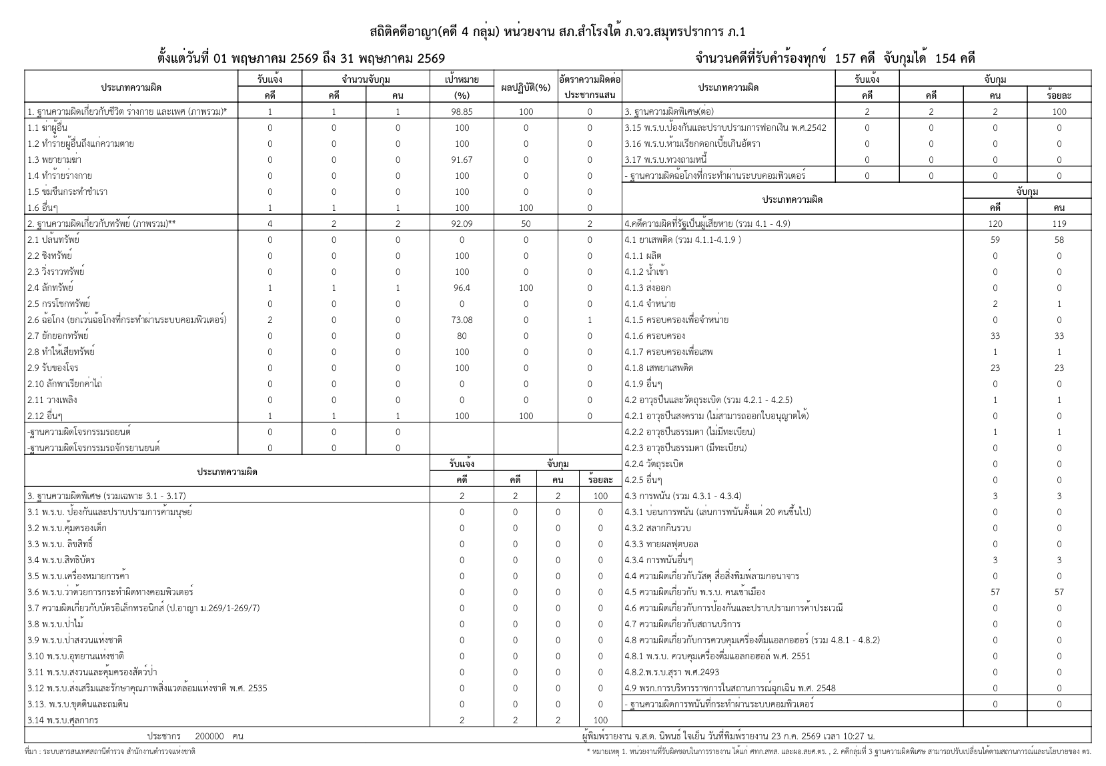
งานสอบสวน
สถานีตำรวจภูธรสำโรงใต้
Samrongtai Police Station
สรุปสถิติคดีอาญา วันที่ 1 – 31 พ.ค.2569 จากระบบ CRIMES
สภ.สำโรงใต้ | เกิด / รับแจ้ง | จับ
1. ฐานความผิดเกี่ยวกับชีวิต ร่างกาย และเพศ | 1 | 1
2. ฐานความผิดเกี่ยวกับทรัพย์ | 4 | 2
3. ฐานความผิดพิเศษ | 2 | 2
4. คดีความผิดที่รัฐเป็นผู้เสียหาย | 120 | 119

Slide 7
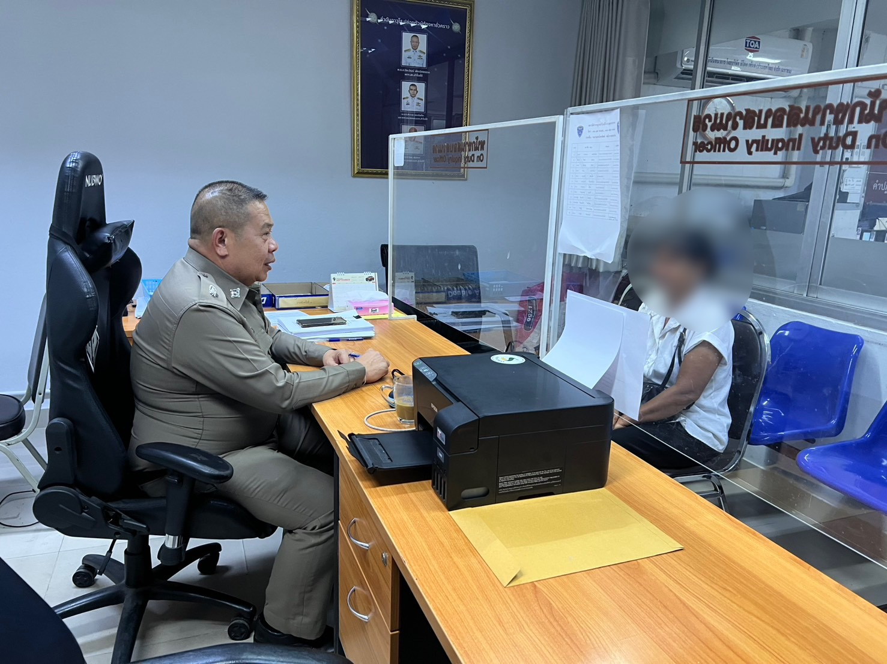
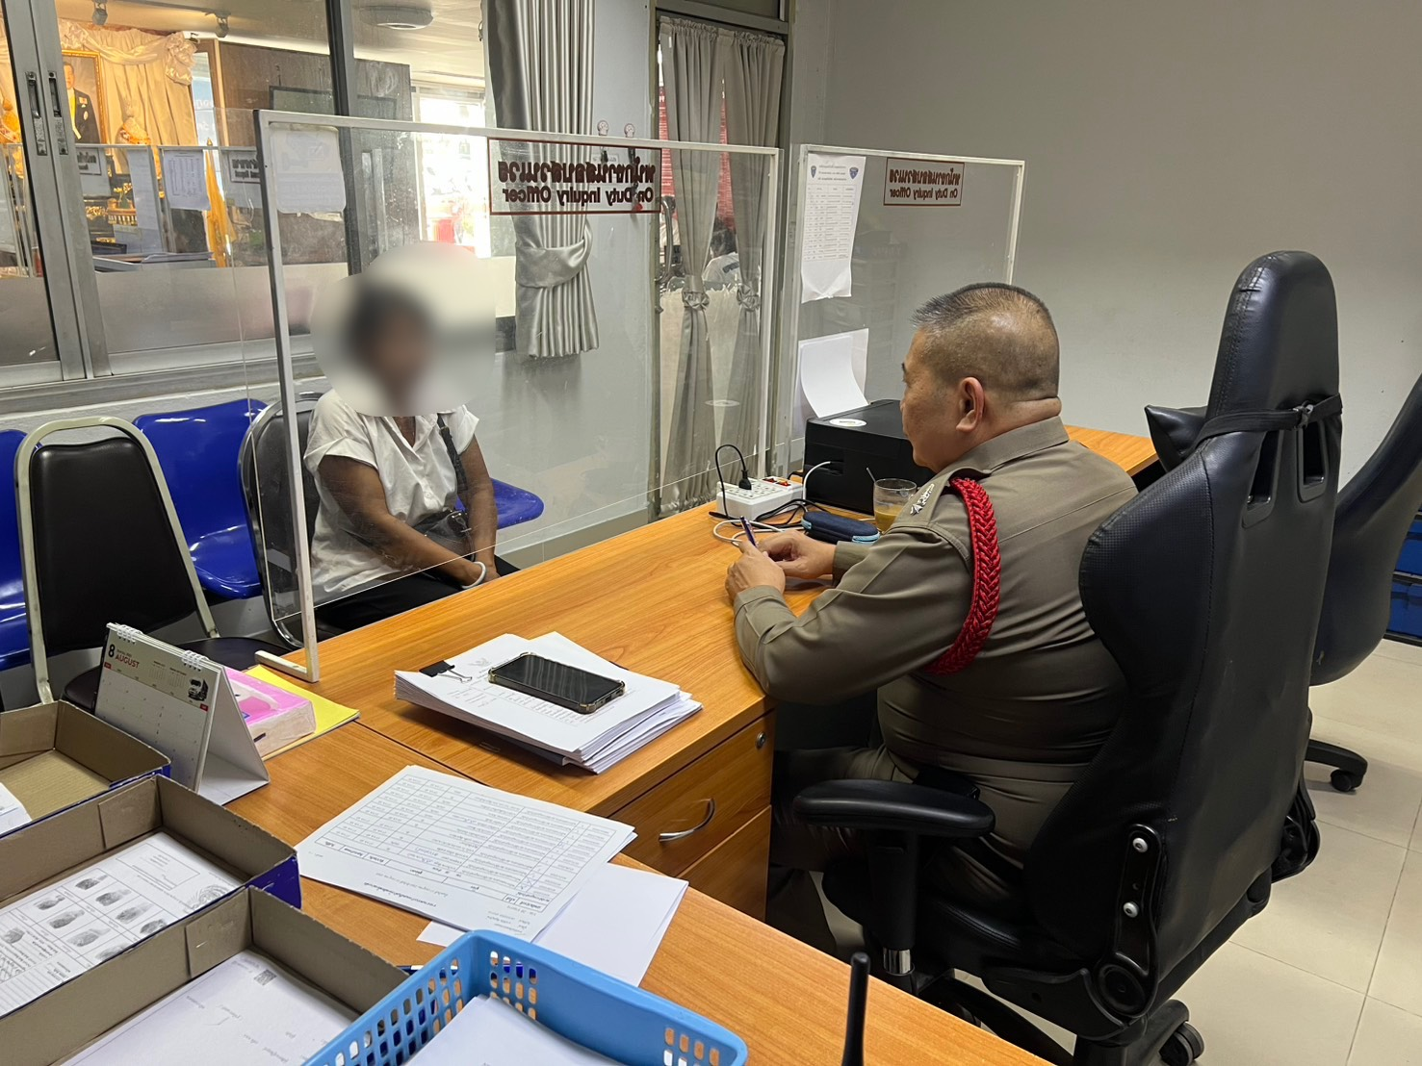
งานสอบสวน
สถานีตำรวจภูธรสำโรงใต้
Samrongtai Police Station
เมื่อวันที่ 11 พฤษภาคม 2569 เวลา 10.46 น. ผู้แจ้งเข้าพบ พ.ต.ต.สามารถ สัตยา พนักงานสอบสวน แจ้งว่า เมื่อวันที่ 9 พ.ค.2569 เวลา 23.54 น. ผู้แจ้งได้ใช้โมบายแบงค์กิ้ง โอนเงินจากบัญชีธนาคารกรุงไทย แต่โอนเงินผิดไปที่บัญชีธนาคารกสิกรไทย จึงมาลงบันทึก เพื่อดำเนินการต่อไป

Slide 8
งานป้องกันปราบปราม

Slide 9
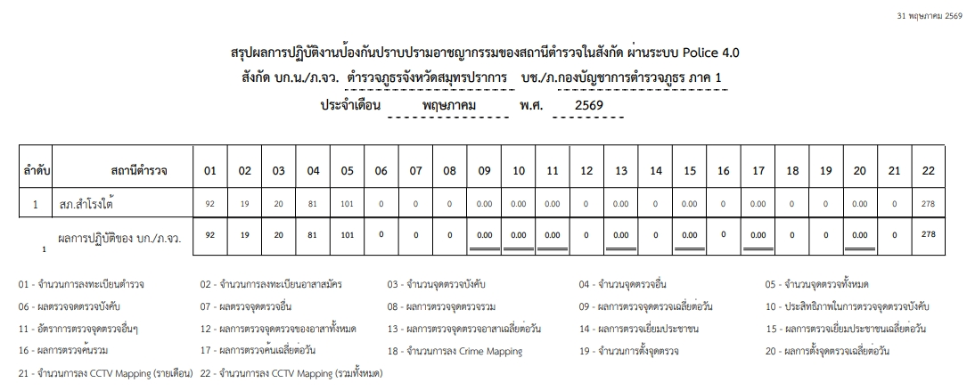
งานป้องกันปราบปราม
สถานีตำรวจภูธรสำโรงใต้
Samrongtai Police Station
ในรอบเดือน พฤษภาคม 2569 ได้ผลการปฏิบัติสรุปได้ตามรายละเอียดใยนระบบ POLICE 4.0
ผลการปฏิบัติ / การจับกุม เดือน เม.ษ 69
ปืน/ เครื่องกระสุน | เสพ | ครอบครอง | ครอบเพื่อจำหน่าย | จำหน่าย | การพนัน | ต่างด้าว | สถานบริการ | มีด | ข้อหาอื่นๆ | รวม (ราย)
1 | 15 | 21 | 1 | 0 | 2 | 5 | 3 | 5 | 18 | 66

Slide 10
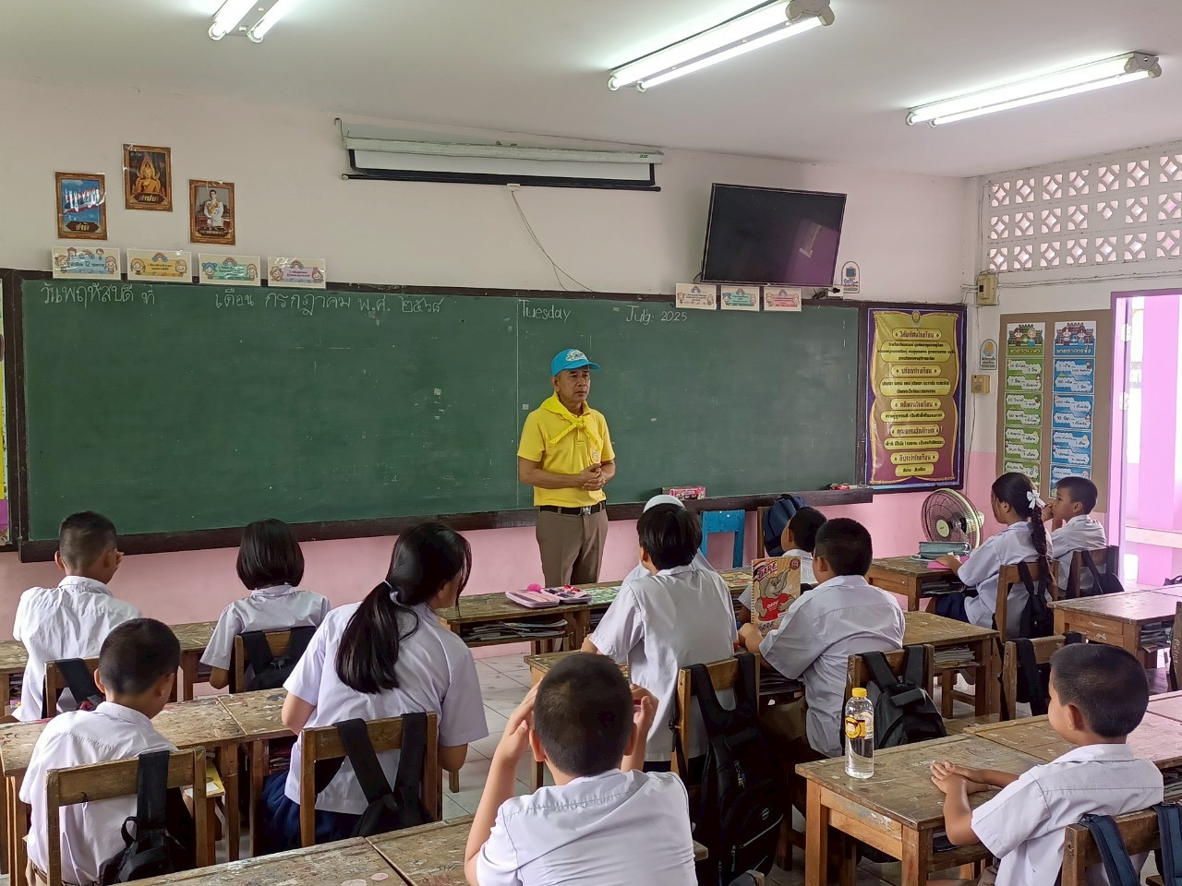
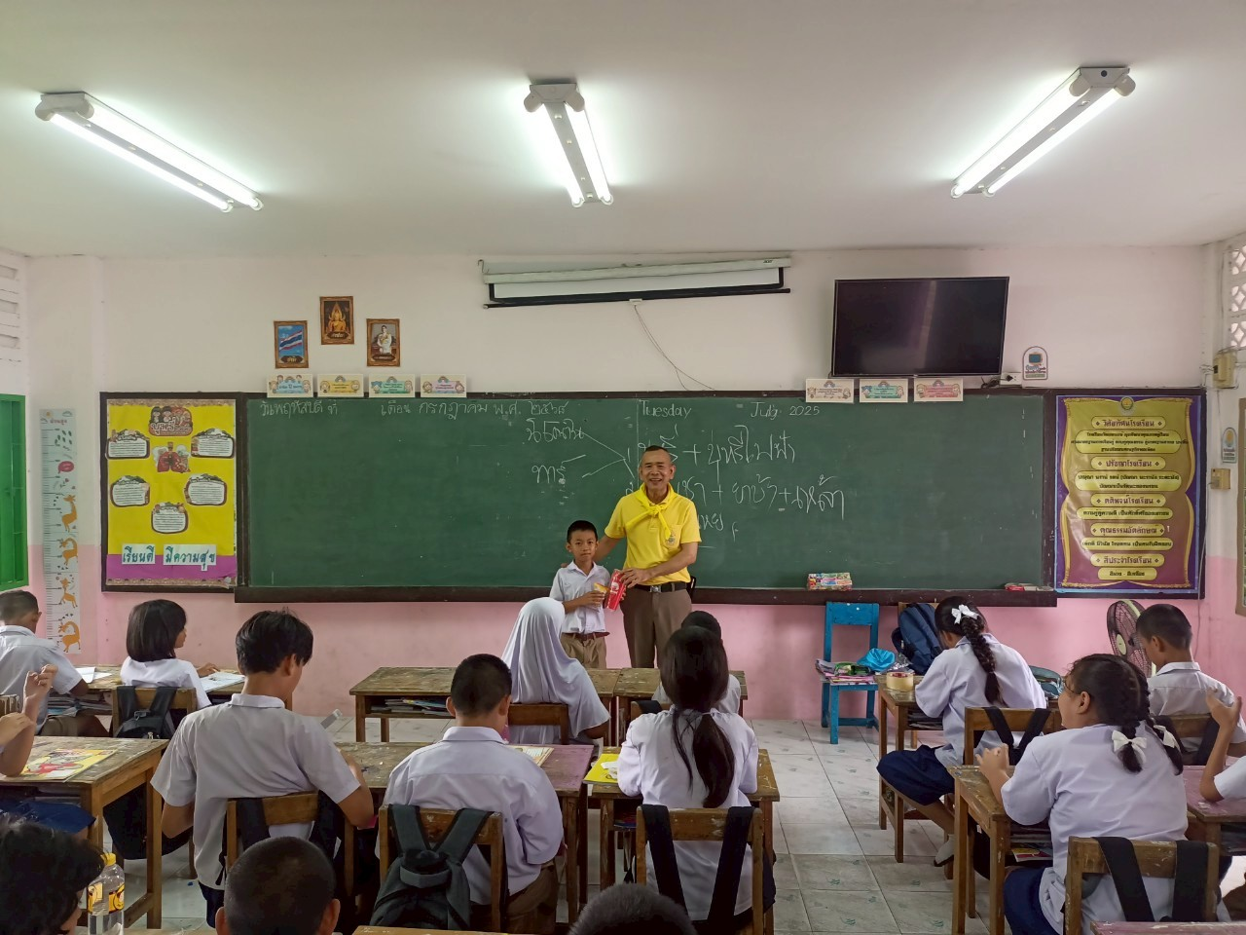
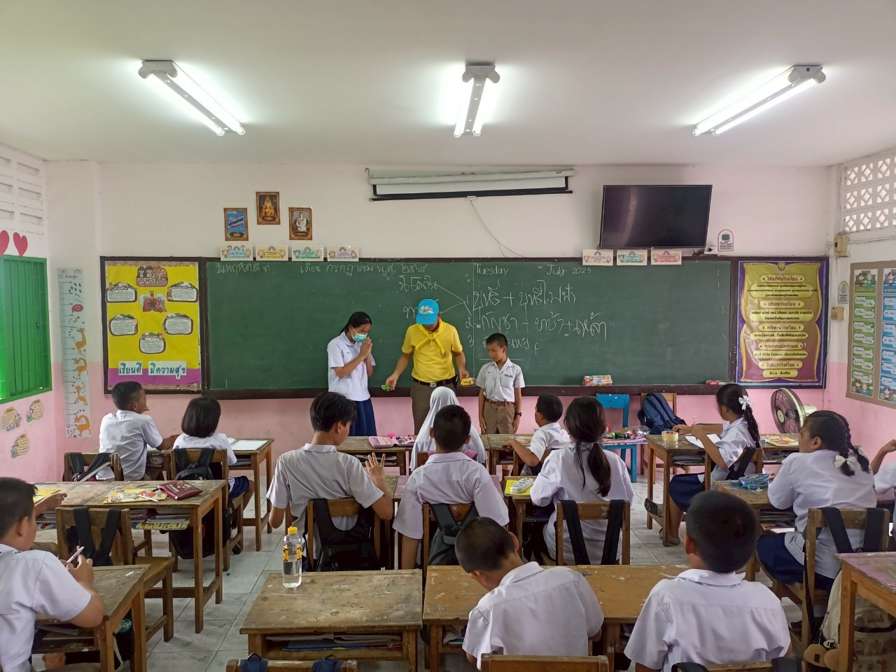
งานป้องกันปราบปราม
สถานีตำรวจภูธรสำโรงใต้
Samrongtai Police Station
ผลปฏิบัติช่วงเดือน พ.ค.2569
ชุดปฏิบัติการชุมชนสัมพันธ์ พร้อมด้วยข้าราชการตำรวจชุดจิตอาสา ประชาสัมพันธ์ให้ความรู้เกี่ยวกับโทษของยาเสพติดนักเรียน โรงเรียนวัดมหาวงษ์ ต.สำโรงกลาง
อ.พระประแดง จ.สมุทรปราการ

Slide 11
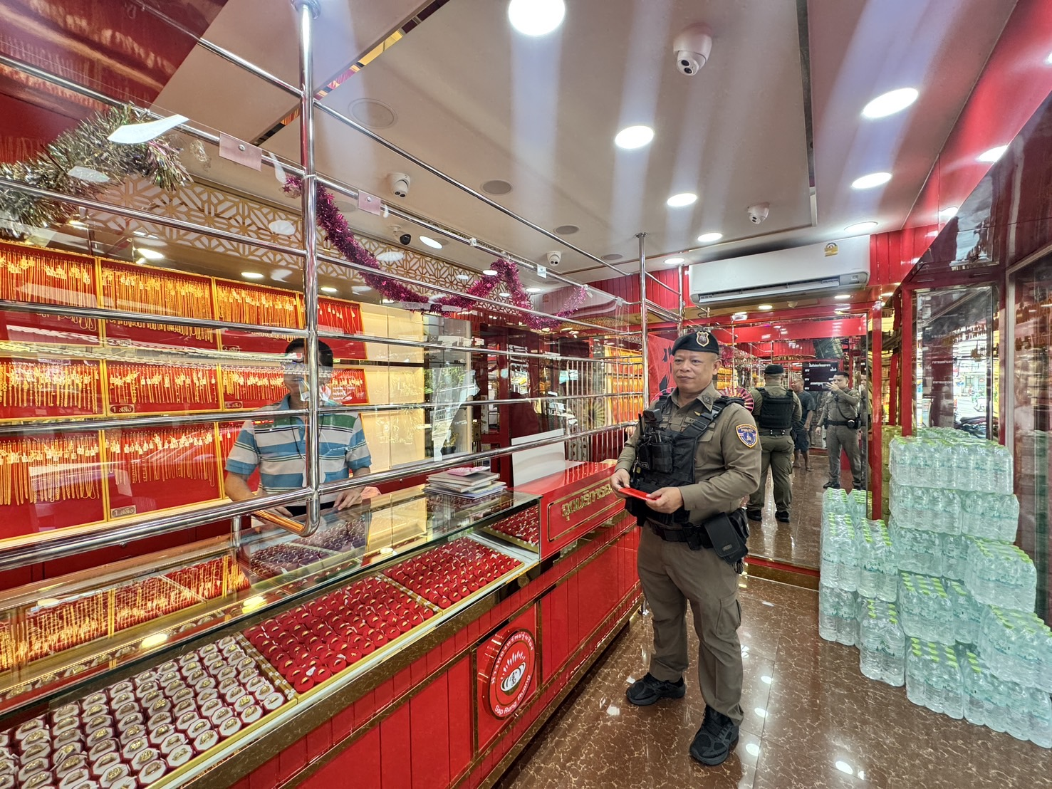
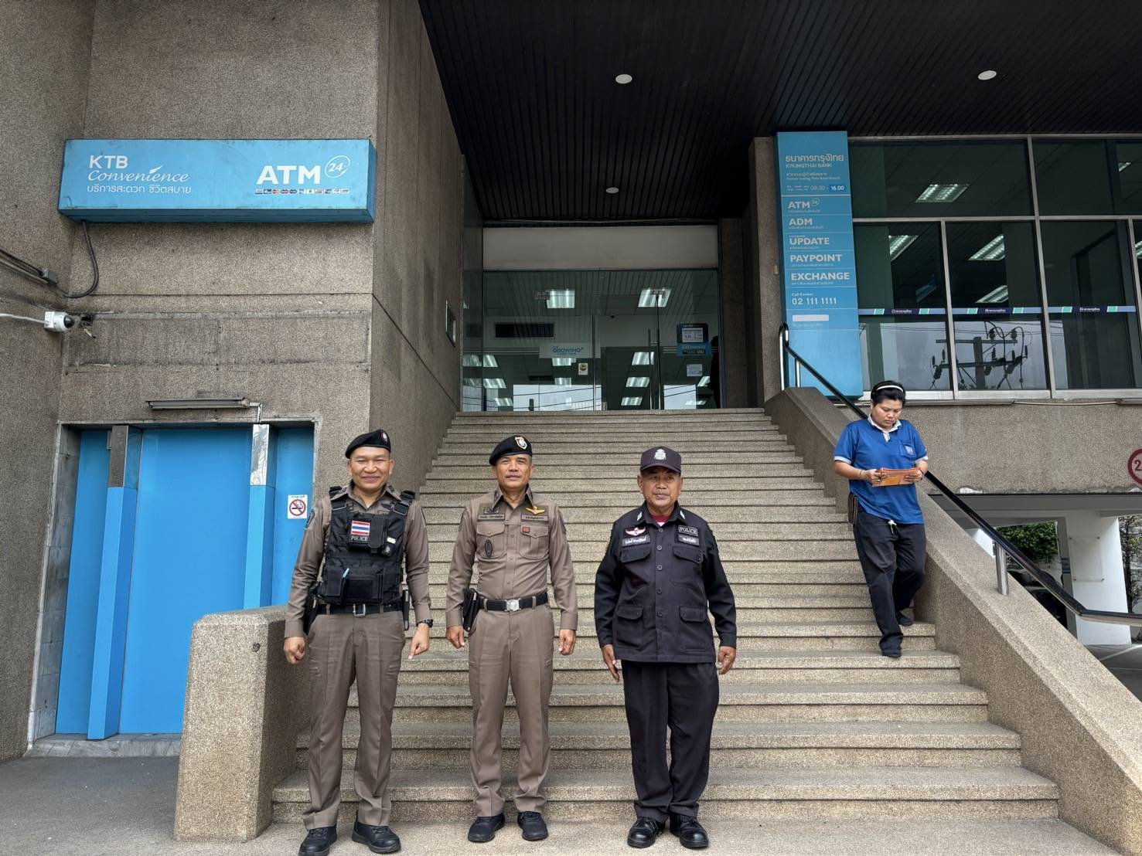
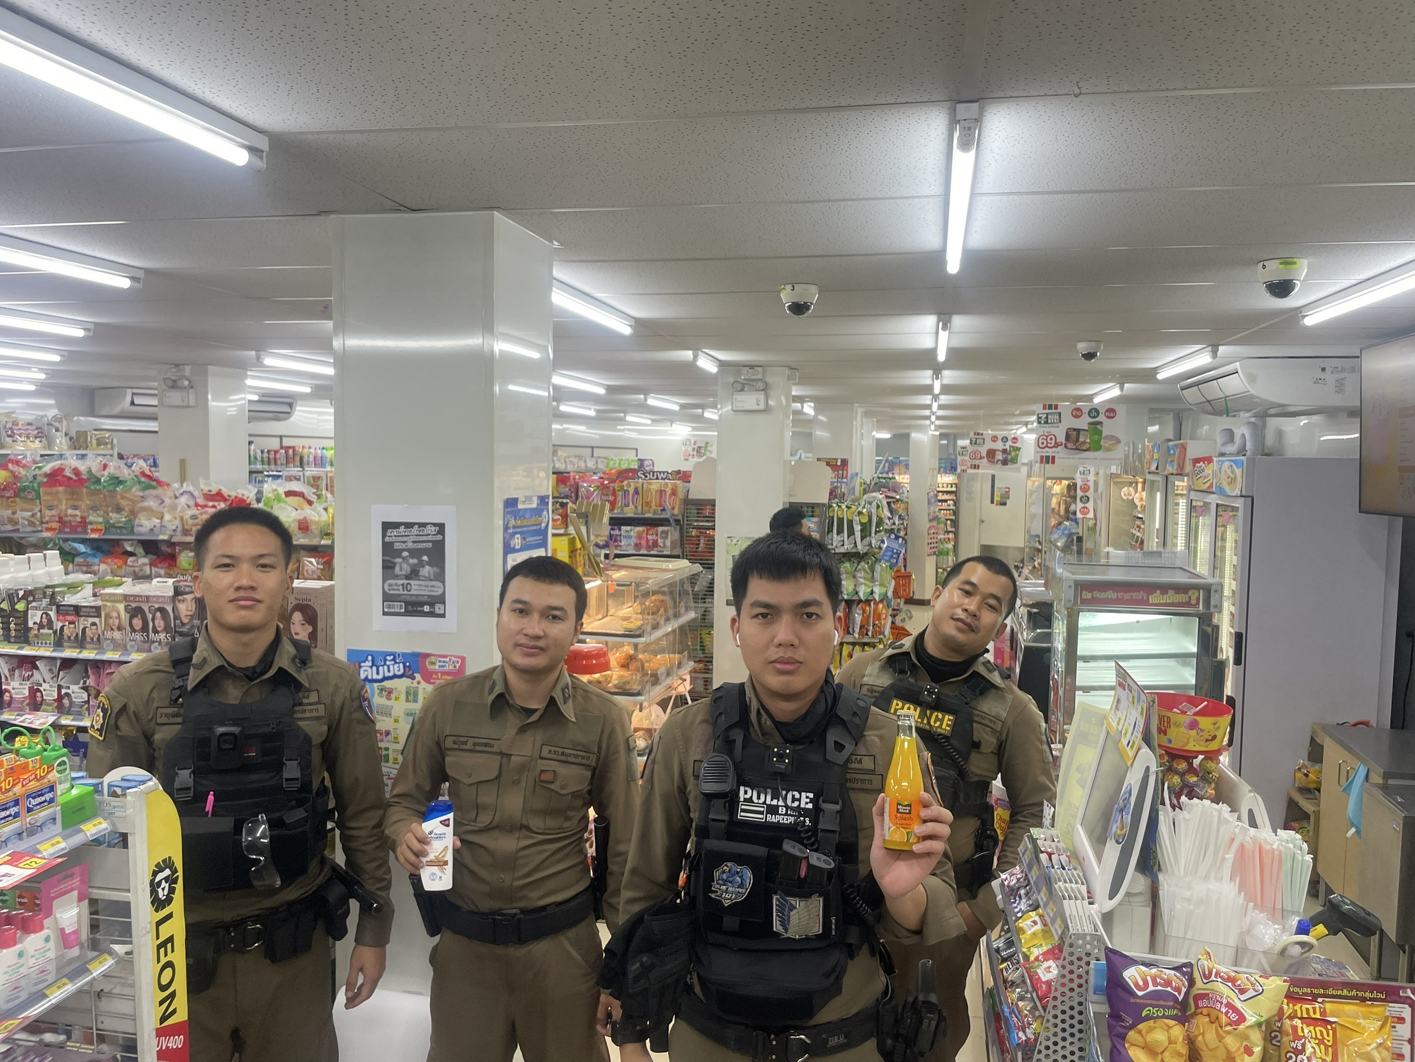
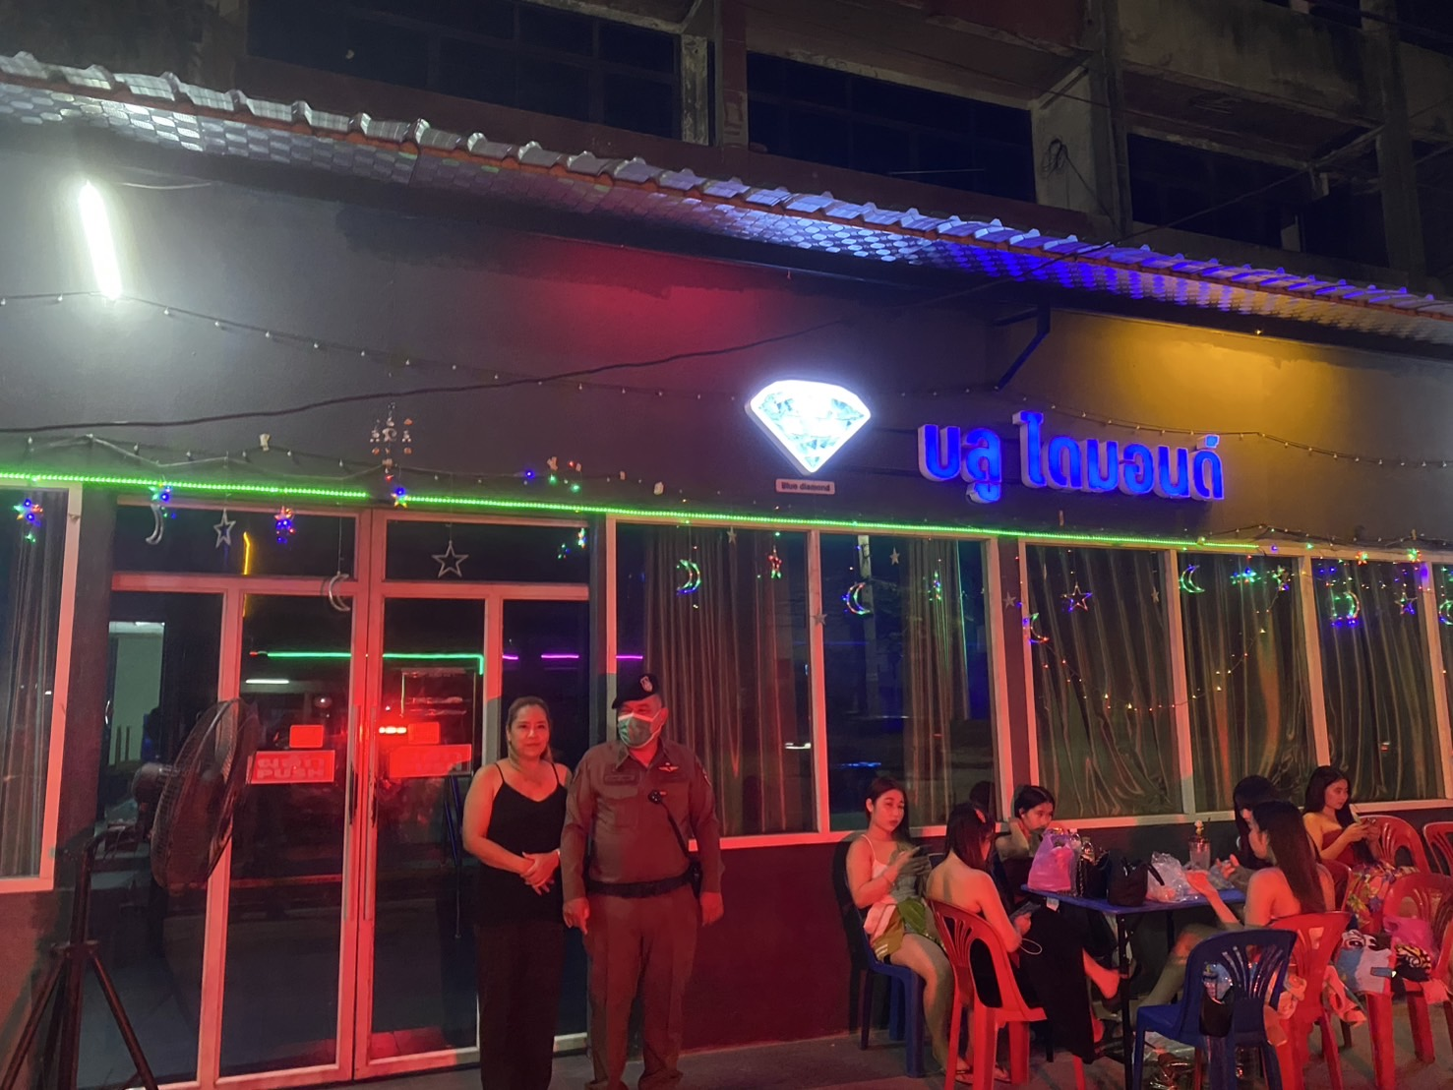
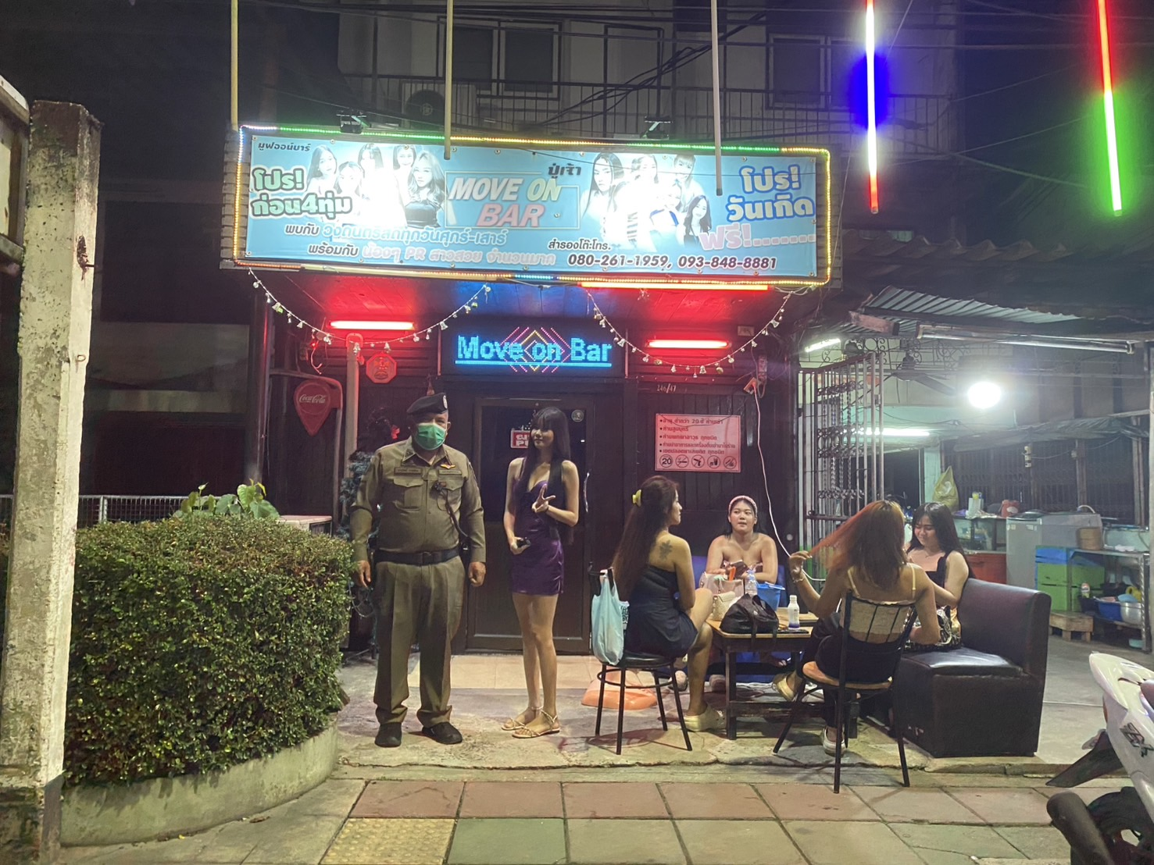
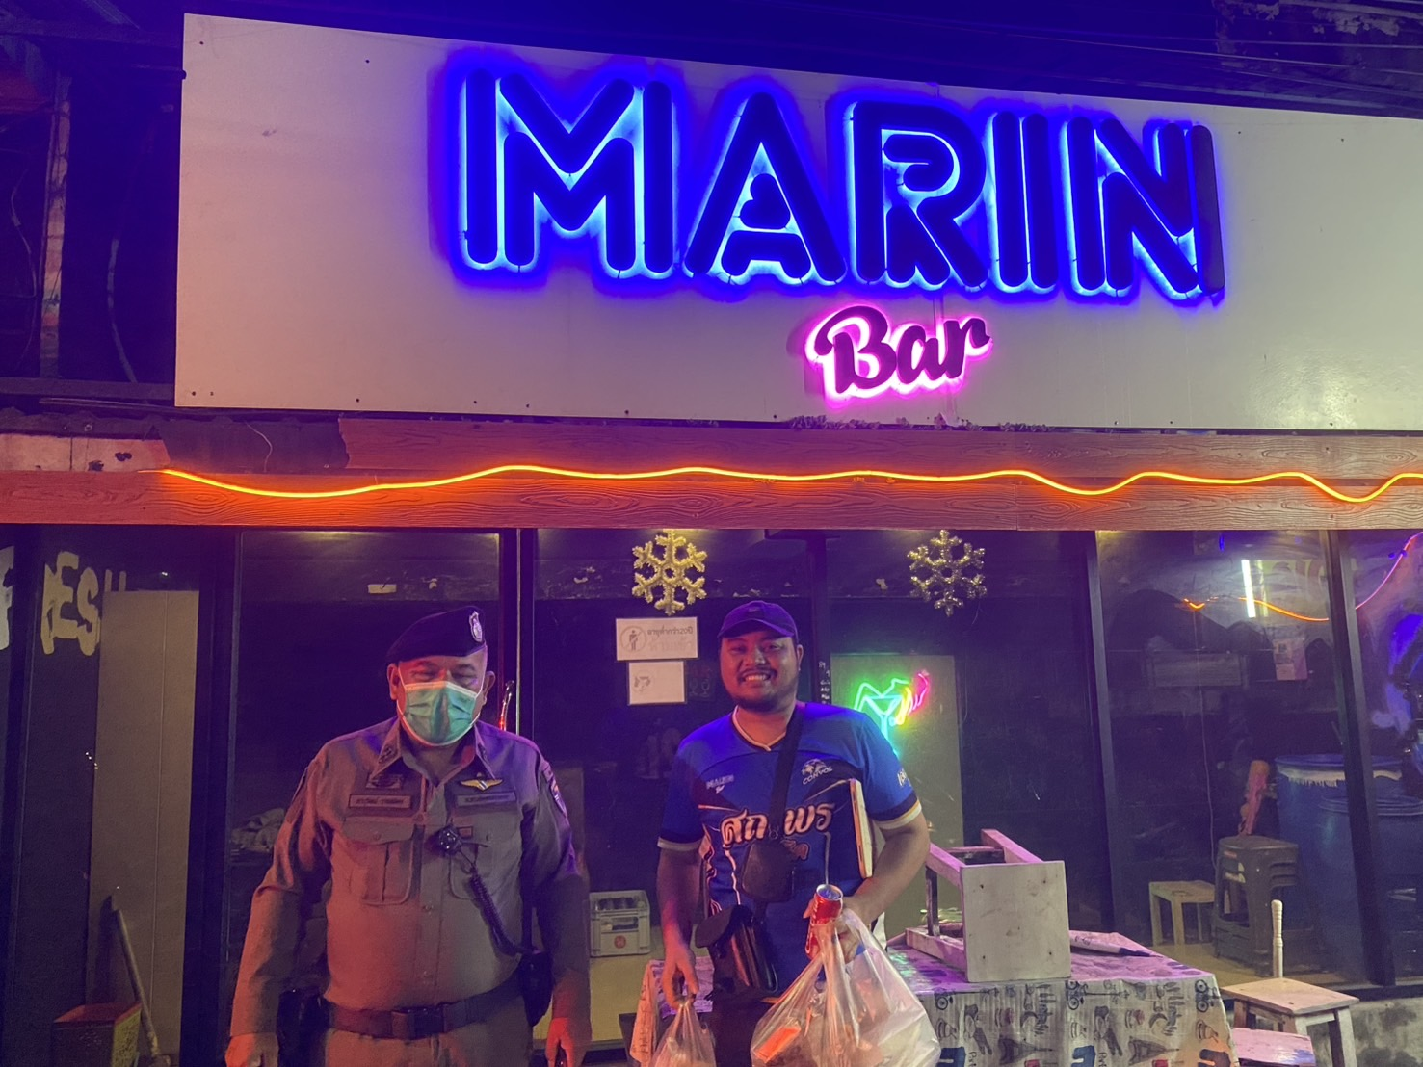
งานป้องกันปราบปราม
สถานีตำรวจภูธรสำโรงใต้
Samrongtai Police Station
ช่วงระหว่างวันที่ 1 พ.ค.69 - 31 พ.ค.69 ร้อยเวร 2-0 สายตรวจรถยนต์ ได้มีการออกตรวจจุดเสี่ยง จุดล่อแหลมร้านสะดวกซื้อ ธนาคาร ร้านค้าทอง ในพื้นที่ เพื่อป้องกันเหตุ สร้างความอุ่นใจ และรักษาความปลอดภัยให้แก่ประชาชน จำนวน…93...ครั้ง

Slide 12
งานจราจร

Slide 13
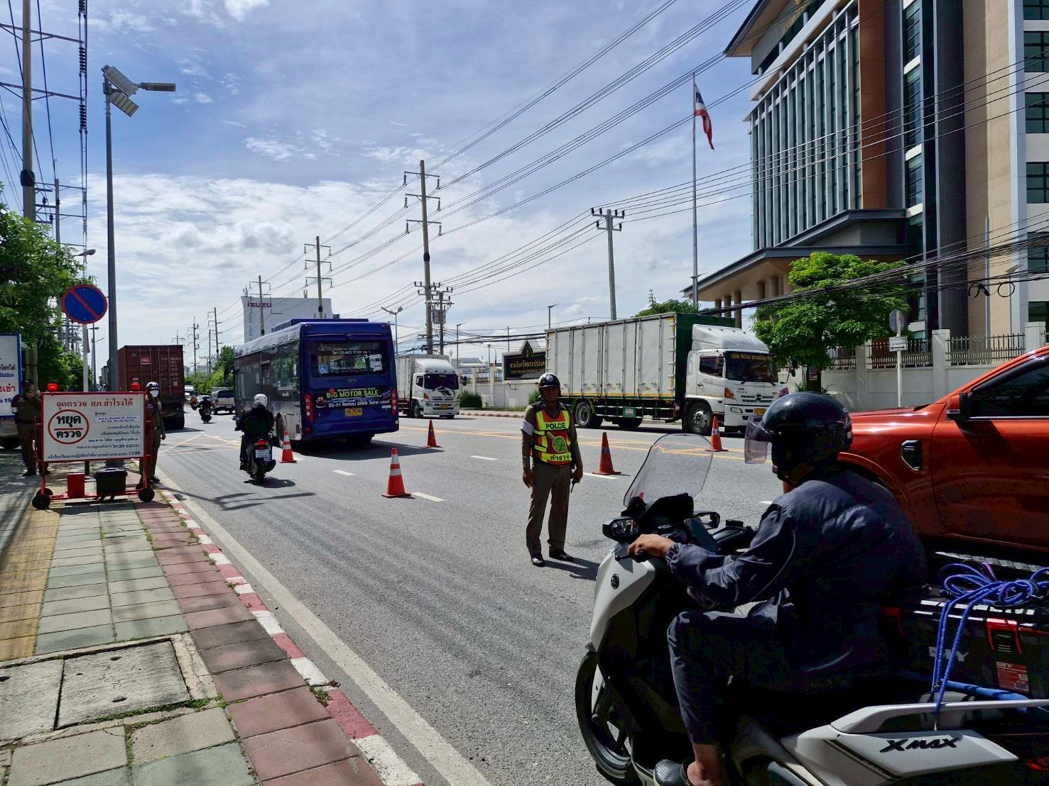
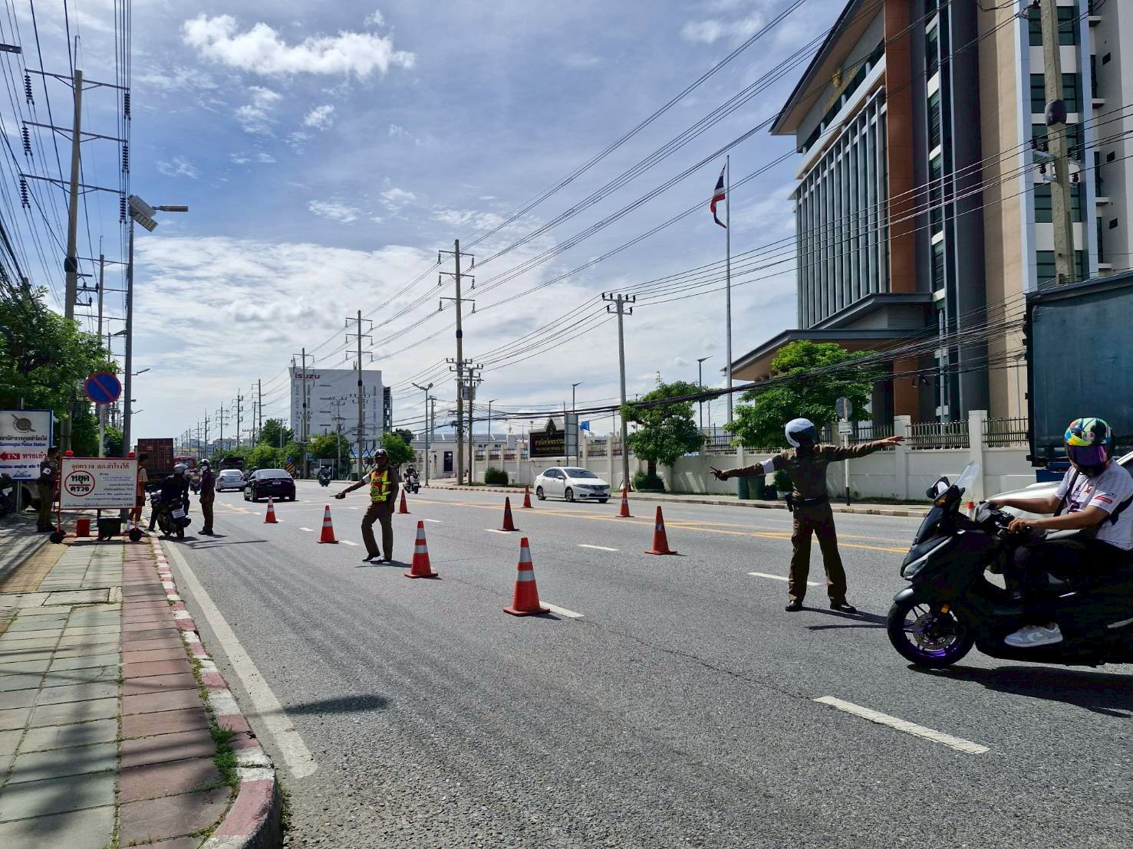
งานจราจร
สถานีตำรวจภูธรสำโรงใต้
Samrongtai Police Station
ในรอบเดือน พฤษภาคม 2569 รายงานผลการปฏิบัติ/ผลจับกุม/พฤติการณ์
จำนวนตั้งจุด | จำนวนการเรียกตรวจ (ราย) | พบการกระทำความผิด (ราย) | จำนวนออกใบสั่งเปรียบเทียบปรับ (ราย) | ไม่พบการกระทำผิด (ราย) | ว่ากล่าวตักเตือน (ราย)
19 | 621 | 550 | 544 | 71 | 6

Slide 14
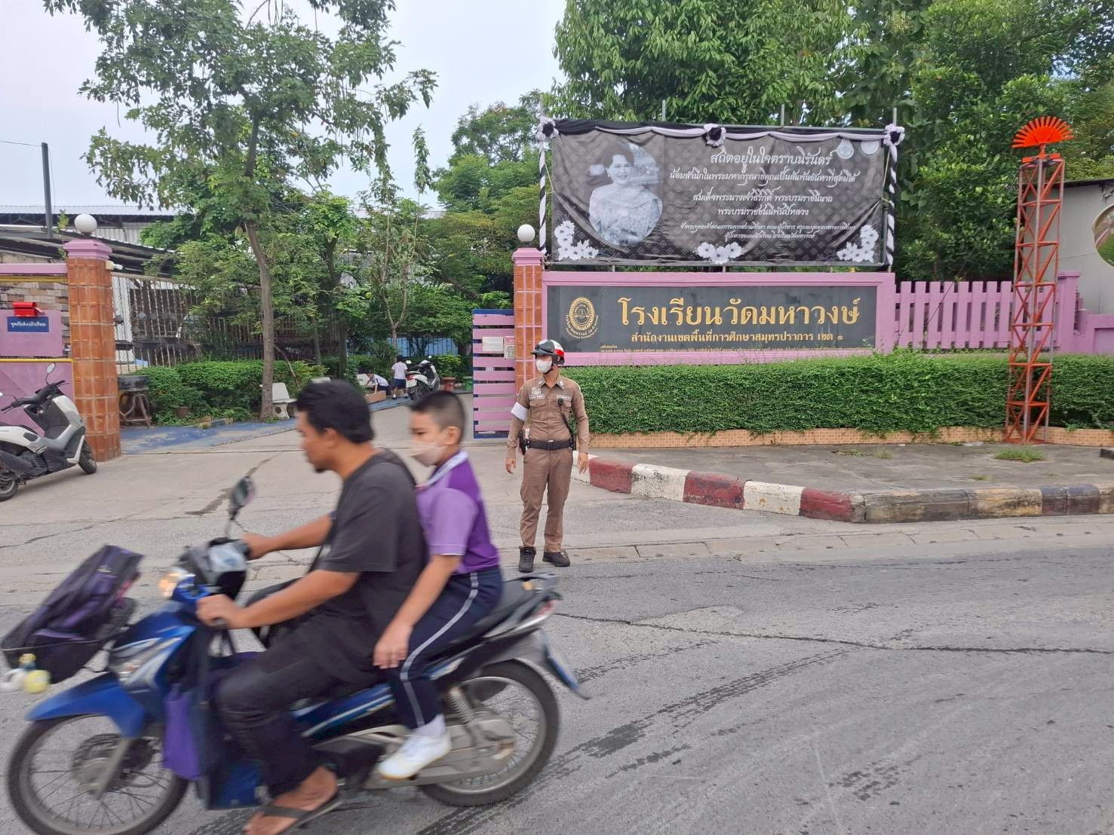
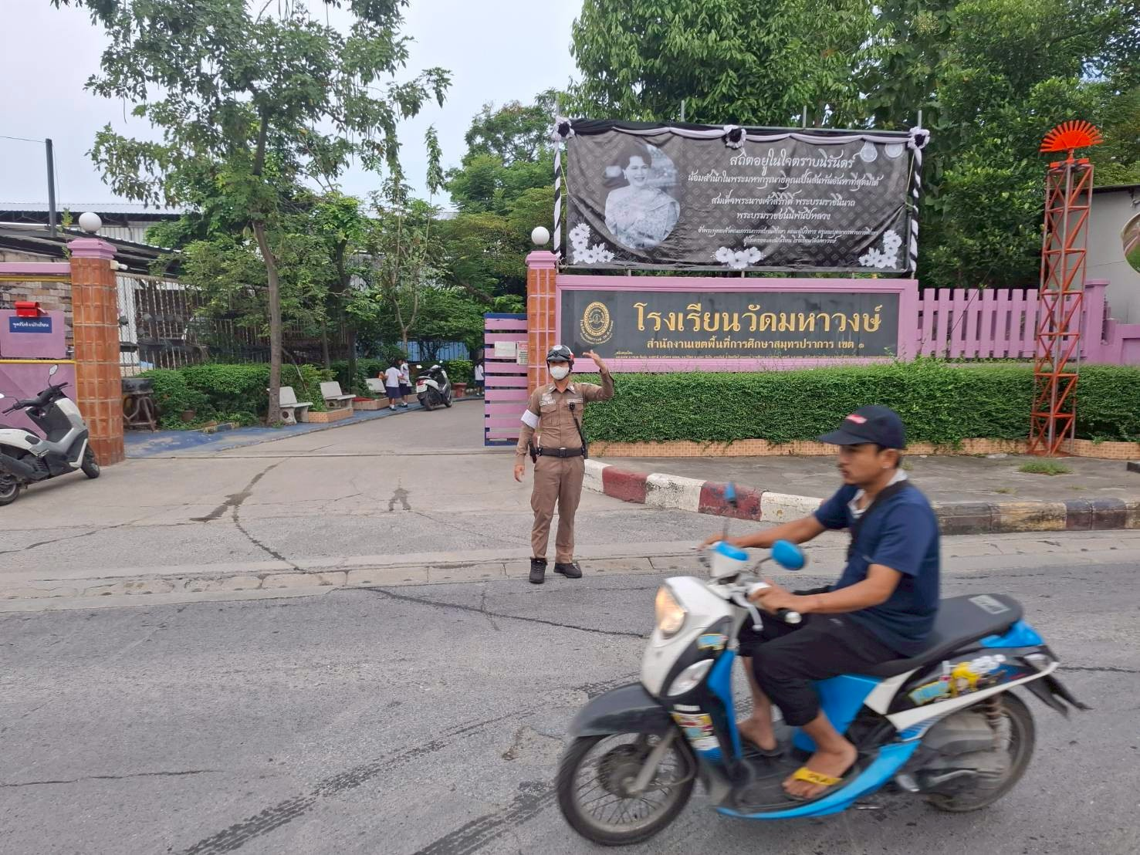
งานจราจร
สถานีตำรวจภูธรสำโรงใต้
Samrongtai Police Station
เมื่อวันจันทร์ ที่ 4 พฤษภาคม 2569
สรต.618 ส.ต.ท.พงษ์ธนา สิทธิโชค อำนวยการจราจรบริเวณหน้าโรงเรียนวัดมหาวงษ์ เพื่อให้นักเรียนข้ามถนนอย่างปลอดภัย

Slide 15
งานอำนวยการ

Slide 16
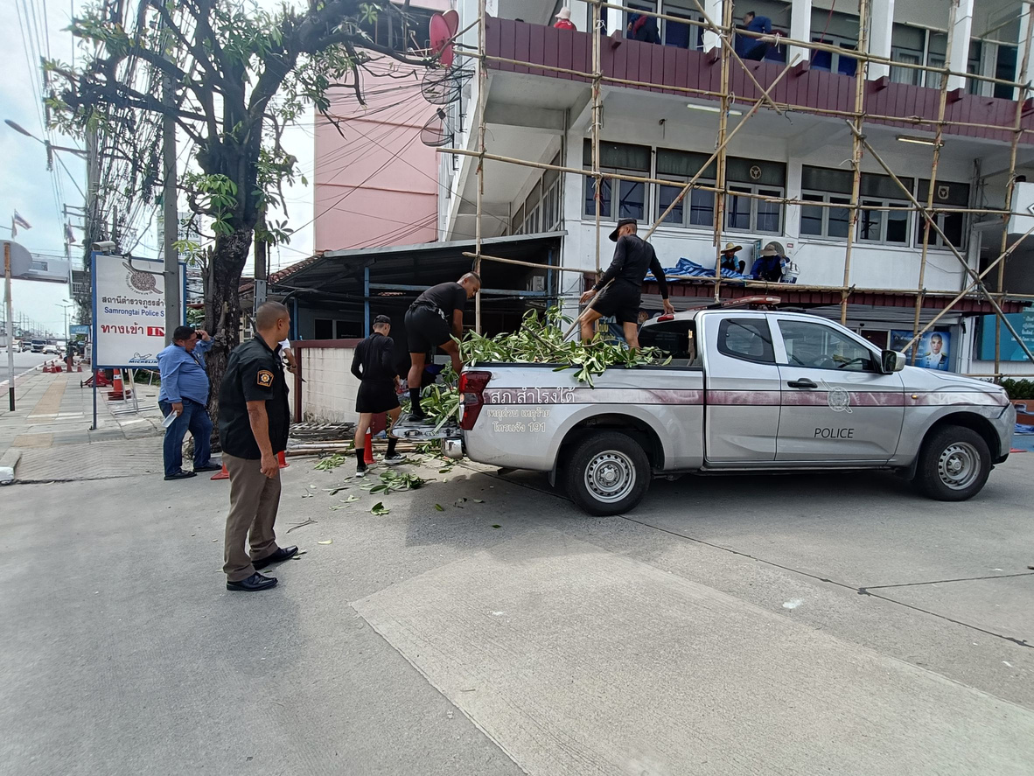
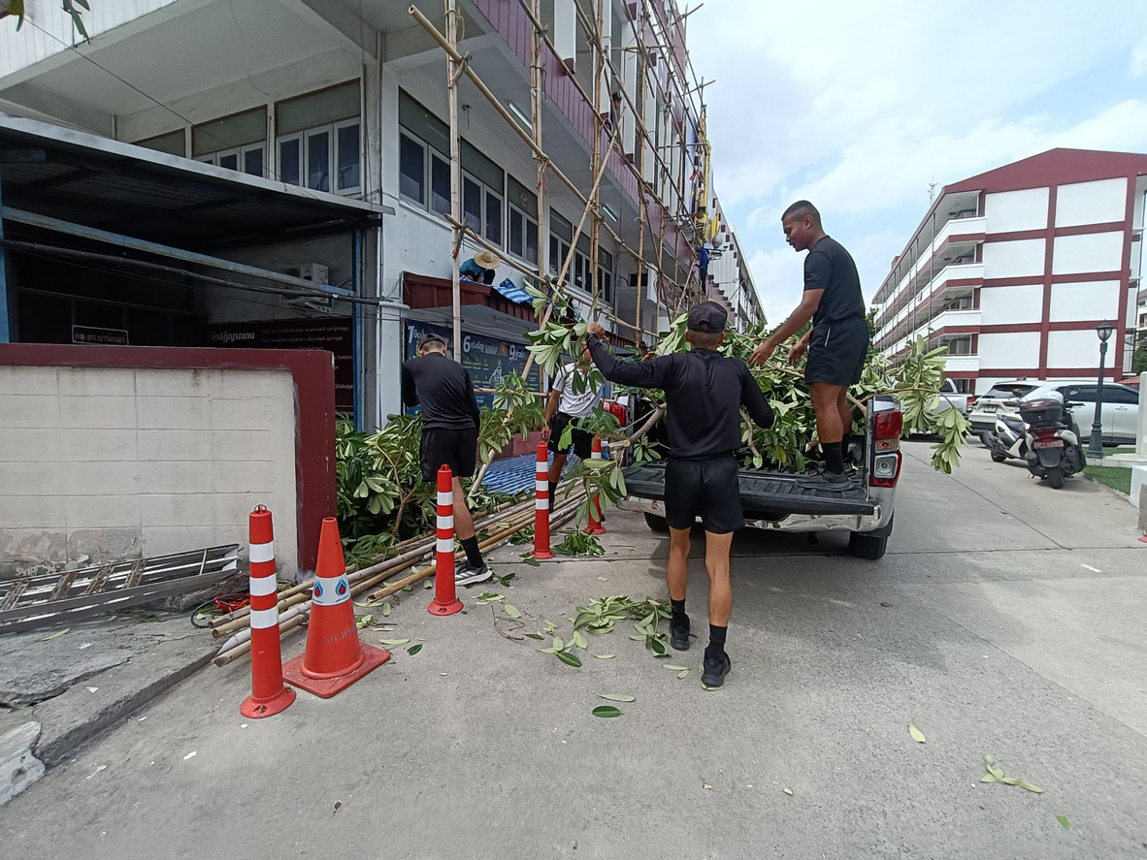
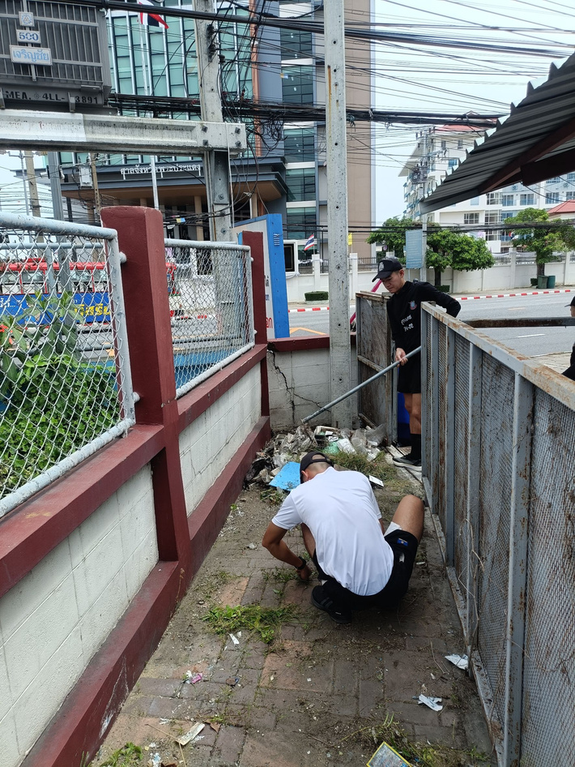
งานอำนวยการ
สถานีตำรวจภูธรสำโรงใต้
Samrongtai Police Station
เมื่อวันที่ 20 พฤษภาคม 2569 เวลา 08.00 น. งานอำนวยการ ปรับปรุงภูมิทัศน์บริเวณโดยรอบสถานีตำรวจภูธรสำโรงใต้

Slide 17
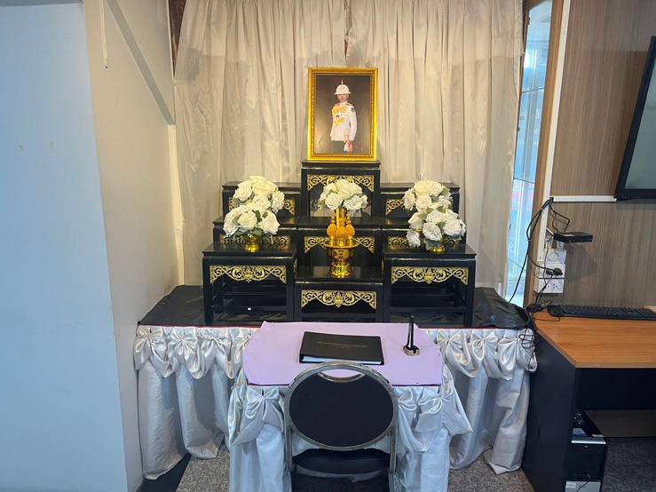
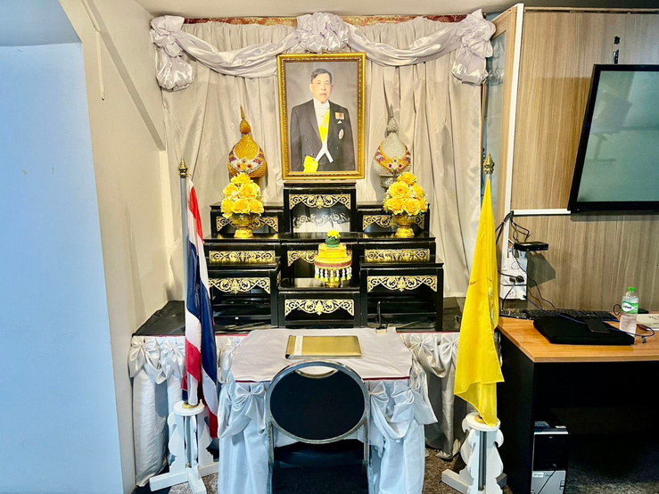
งานอำนวยการ
สถานีตำรวจภูธรสำโรงใต้
Samrongtai Police Station
เมื่อวันที่ 30 พฤษภาคม 2569 เวลา 08.00 น. งานอำนวยการ จัดตั้งโต๊ะหมู่ประดิษฐ์ฐานพระบรมฉายาลักษณ์พระบาทสมเด็จพระเจ้าอยู่หัวพร้อมเครื่องสักการะ ภายในหน่วยงาน สถานีตำรวจภูธรสำโรงใต้ เนื่องในโอกาสวันเฉลิมพระชนมพรรษา 28 ก.ค.2569

